Slide 1
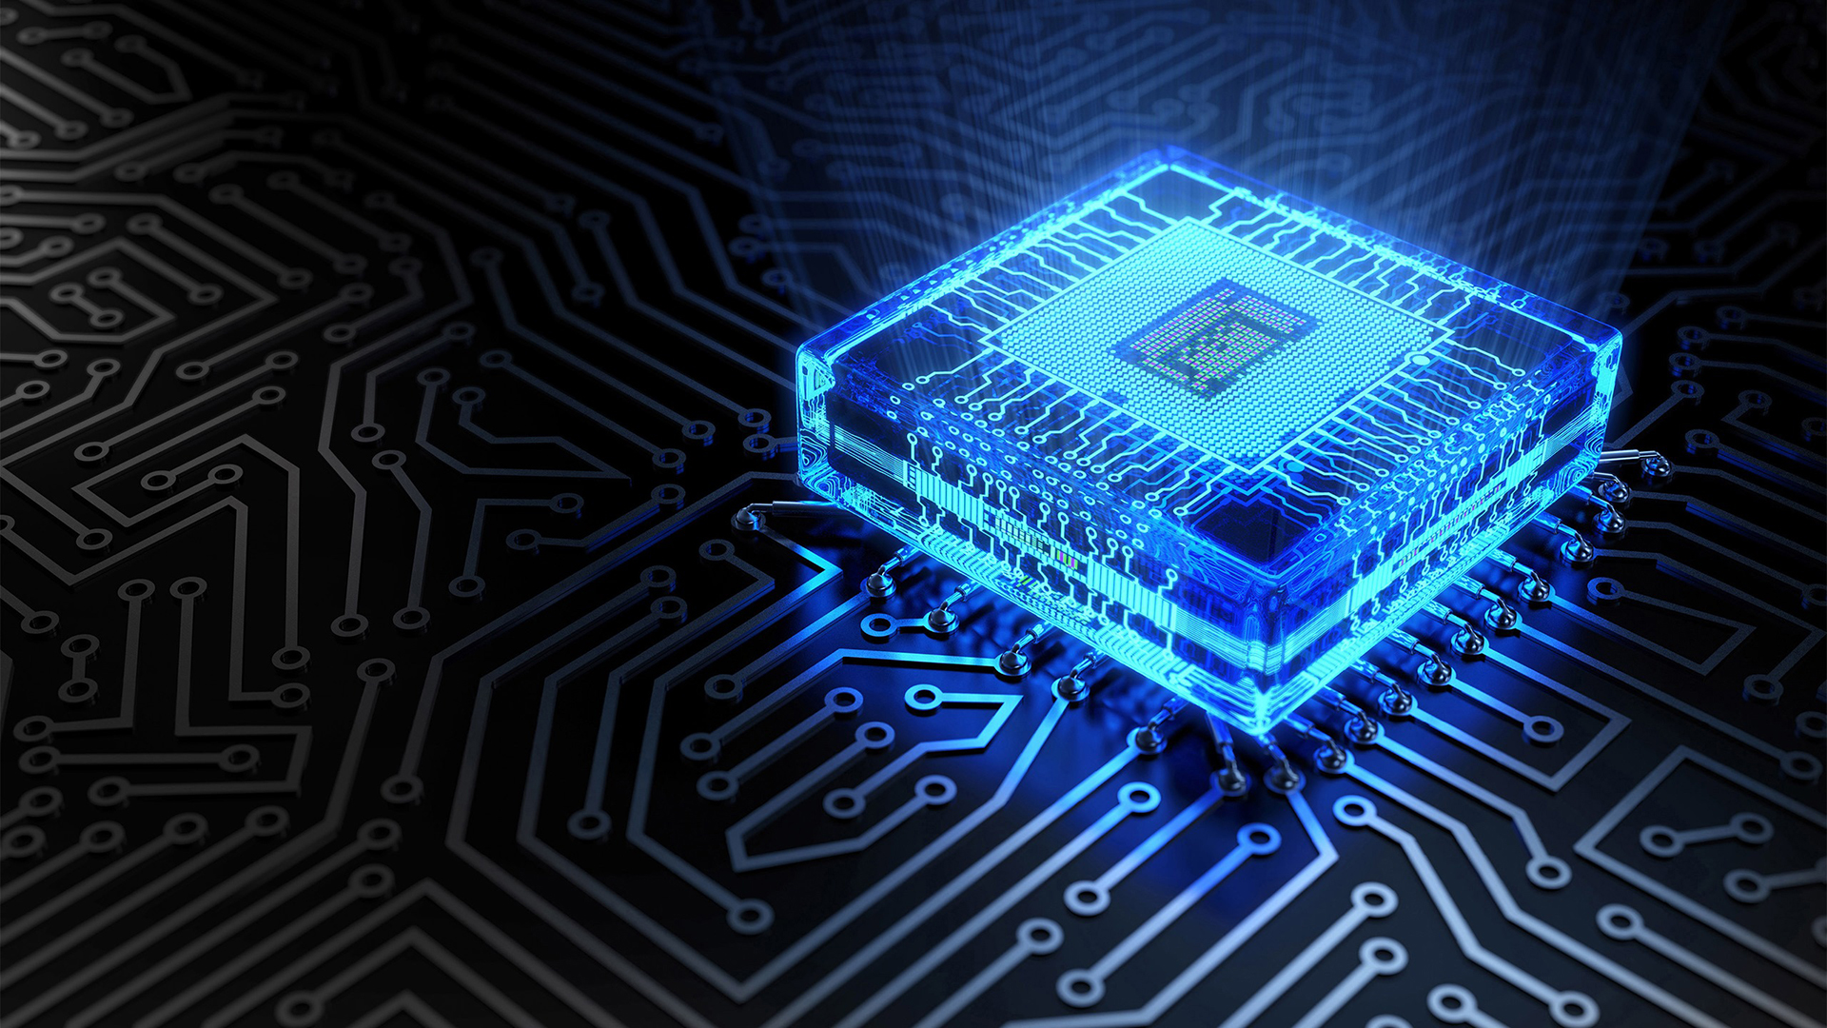


原版权：谭志虎、秦磊华等
华中科技大学 计算机科学与技术学院
授课：刘双虎
成都信息工程大学 计算机学院

Slide 2

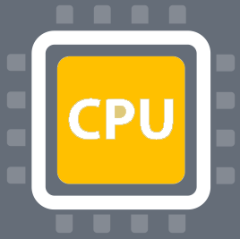


一、计算机系统概述
原版权：
谭志虎、秦磊华等
1.2计算机系统组成
改版及授课：刘双虎

Slide 3

单选题
答案解析
1分
答案解析
对计算机的产生有重要影响的是( )
莱布尼兹:乘法机，提出“可以用机械代替人进行繁琐重复的计算工作”思想。
布尔：布尔代数，二进制
图灵：图灵机
送分题：其余每个答案下都有一个轻易可以判断的非计算机领域人名。
A
牛顿、维纳、图灵
B
莱布尼兹、布尔、图灵
C
巴贝奇、维纳、麦克斯韦
D
莱布尼兹、布尔、克雷
提交
可为此题添加文本、图片、公式等解析，且需将内容全部放在本区域内。正常使用需3.0以上版本

Slide 4

本章主要内容
计算机发展应用
计算机系统组成
计算机系统层次结构
计算机系统性能评价

Slide 5
计算机硬件系统
计算机硬件：一切构成计算机的物理实体
计算机的基础理论大部分已经有60年
但是计算机的关键部件没有大的改变
input (mouse, keyboard)
output (display, printer)
memory (disk drives, DRAM, SRAM, CD)
Network
技术革新迅速
vacuum tube -> transistor -> IC -> VLSI
doubling every 1.5 years:
memory capacity
processor speed
Notes:
vacuum tube ：真空管

Slide 6
What is a Computer?
Application Programs
OS Utilities
Hardware Peripherals
User’s View
HLL (e.g. C, C++, Pascal)
Machine independent
Assembly Language
Instructions
Memory
Registers
Programmer’s View
Data path
Registers, ALU, etc.
Control Unit
Externals
Memory System
I/O System
Architect’s View
I
R
⟨
2
.
.
0
⟩
B
3
u
s
D
e
c
o
d
e
5
r
0
4
3
2
1
0
1
Logic Designer’s View
0
3
=
2
≠
0
Q
≥
D
⟨
0
3
1
⟩
C
O
N
C
Q
N
i
n
O
0
⟨
<
3
1
.
.
0
⟩

Slide 7
冯诺依曼思想
程序控制： 按指令地址访问存储器并取出指令，经译码依次产生指令执行所需的控制信号，实现对计算的控制，完成指令的功能。
存储程序：将程序存放在计算机的存储器中；
（存储系统构建与快速访问 ）
（指令系统、控制器设计等）

Slide 8
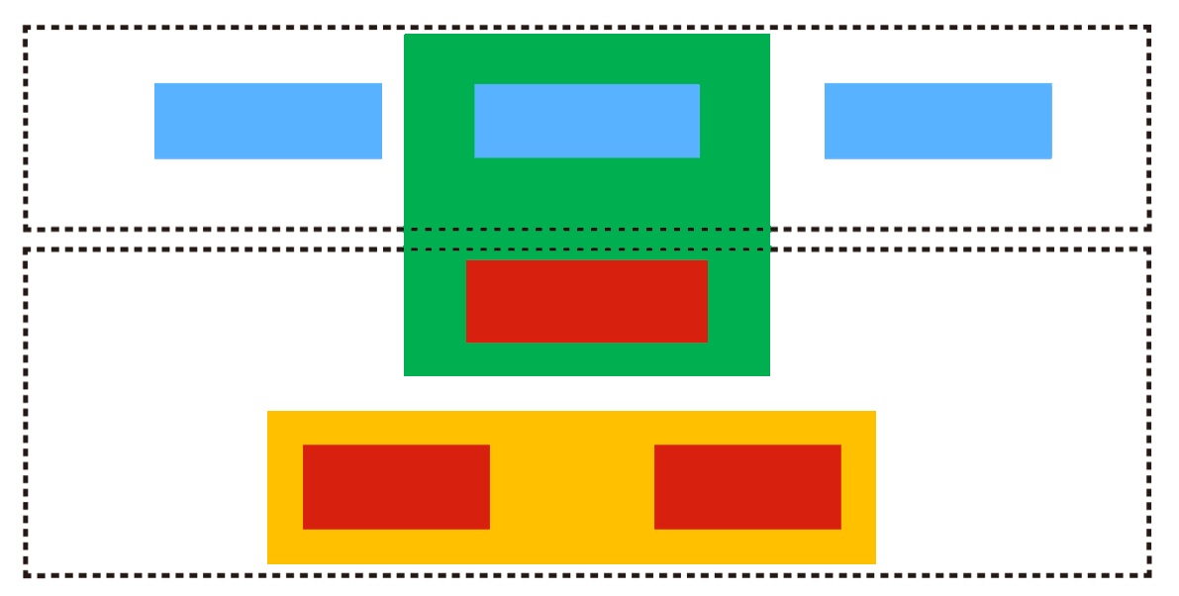
冯诺依曼思想
存储程序、程序控制、计算机五大功能部件
存储器
外设
运算器完成算术运算，逻辑运算
控制器控制指令的执行，根据指令功能给出实现指令功能所需的控制信号
主存储器存放程序及数据
输入设备、输出设备
总线（地址总线，数据总线，控制总线）
输入设备
外存储器
输出设备
内存储器
主机
控制
运算器
控制器
数据
CPU
地址或指令

Slide 9
单选题
答案解析
1分
答案解析
不属于冯•诺依曼机体系结构必要组成部分的是（ ）
【阿里，2015；英特尔，2016】
考察对冯•诺依曼结构计算机特征和高速缓冲存储器（Cache)设置目的的理解。
冯•诺依曼结构计算机的基本思想主要包括：
1采用“存储程序”工作方式。
2计算机由运算器、控制器、存3储器、输入设备和输出设备组成。
4计算机内部以二进制形式表示指令和数据。
5每条指令由操作码和地址码两部分组成。
早期的计算机是没有Cache的，CPU直接从主存中存取数据和指令。高速缓存Cache最早出现在20世纪60年代的研究型机器中，现代每一台计算机都含有高速缓存。在CPU和主存之间设置Cache是为了提高CPU访问指令和数据的速度，弥补CPU和主存之间的速度差异，加快指令执行速度。
A
CPU
B
Cache
C
RAM
D
ROM
提交
可为此题添加文本、图片、公式等解析，且需将内容全部放在本区域内。正常使用需3.0以上版本

Slide 10
硬件：对数字操作的机器系统
数字硬件：
对数字进行处理、传输、和存储的硬件
转换硬件：
将各种形式的信息转换为数字信息，或者将数字信息转换为各种形式的硬件（图像、声音、文字输入输出设备，目前重要的设备是显示器）

Slide 11
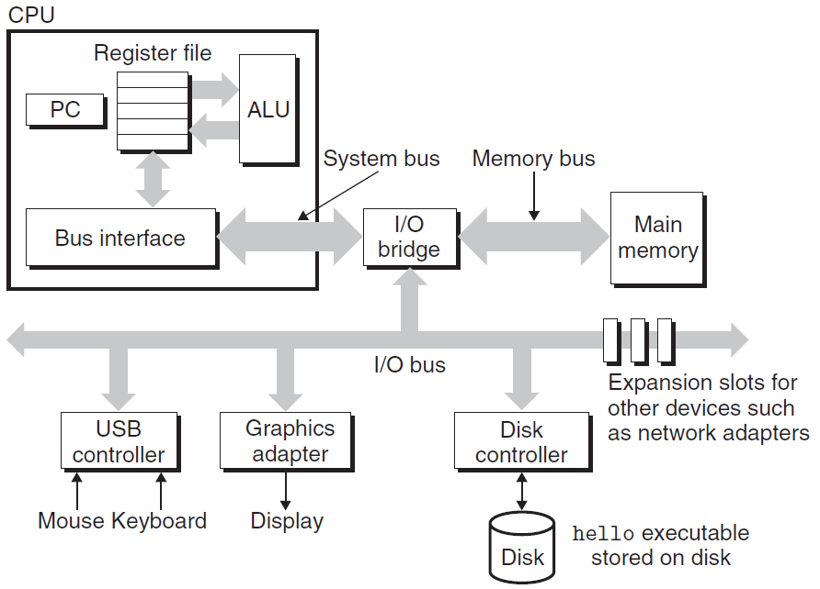
IA-32

Slide 12
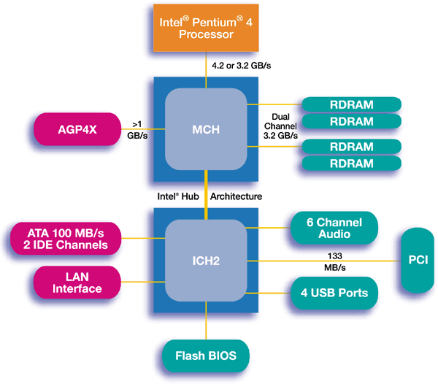
IA-32

Slide 13
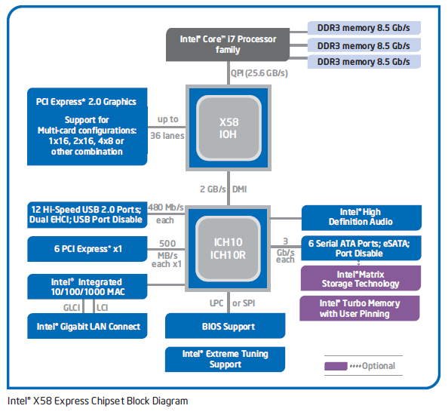
X86-64

Slide 14
计算机软件系统
计算机硬件是载体，软件是灵魂。
互相依存：计算机系统必须配备完善的软件系统，软件应充分发挥硬件的功能
逻辑等效性：某些功能既可由硬件实现，也可由软件来实现
协同发展：软件随硬件技术的迅速发展而发展，而软件的不断发展善又促进硬件更新
软件：一切程序的集合，可运行的思想和内容的数字化
变现形式：程序和数据
系统软件、应用软件
固件（Firmware）
具有软件功能，具有硬件形态的部件

Slide 15
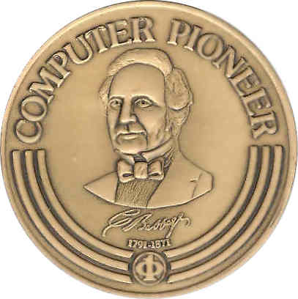
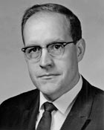
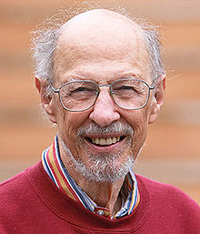
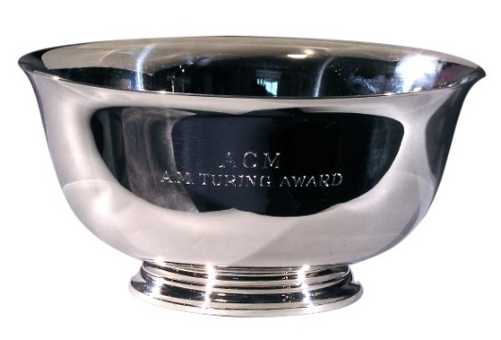
Operating Systems
1960’s
IBM OS/360, Honeywell Multics,
Fernado Jose Corbató “Corby”
IEEE Computer Pioneer Award, 1982
ACM Turing Award, 1990
F.P.Brooks,Jr.
Fernado Jose Corbató
OS/360
Honeywell Multics
Notes:
multics（英文全称：MULTiplexed Information and Computing System），级有影响力的操作系统（分时操作系统），分时操作，私有文件，用户密码。Honeywell 霍尼韦尔
Frederick P. Brooks, Jr 布鲁克斯 北卡罗来纳大学计算机科学系 《人月神话》，因对计算机体系结构、操作系统和软件工程作出了里程碑式的贡献而获得A. M.图灵奖
Fernado Jose Corbató 简称 Corby”麻省理工学院1990年，Corby因其在通用、大规模、分时和资源共享计算机系统——CTSS和MULTIS的开创性工作被授予“图灵奖”
IEEE（ Institute of Electrical and Electronics Engineers）电气和电子工程师协会
ACM (Association for Computing Machinery ) 国际计算机学会。

Slide 16
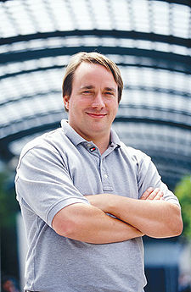

Operating Systems
1991, Linus Torvalds
Unix-like operating systems
386(486)AT, bash(1.08), gcc(1.40)
Posix complaint version of Unix operating system
Available on a wide array of computers
From handheld devices to mainframe computers
wristwatch
Notes:
林纳斯·本纳第克特·托瓦兹（Linus Benedict Torvalds, 1969年~ ），linux之父，著名的电脑程序员。Linux内核的发明人及该计划的合作者
可移植操作系统接口（英语：Portable Operating System Interface，缩写为POSIX）是IEEE为要在各种UNIX操作系统上运行软件，而定义API的一系列互相关联的标准的总称

Slide 17


















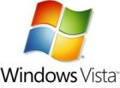




We have seen a bunch of Operating Systems

Slide 18
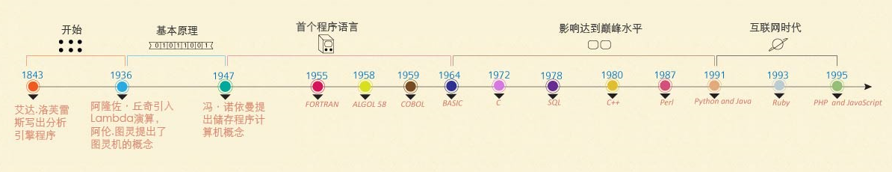
Utilities
Programming language
ANSI C
Compiler
GNU-gcc
Tools
GNU tool chain
Notes:
GNU是“GNU is Not Unix”的递归缩写。/ɡəˈnuː/

Slide 19


GNU
Free software
Richard Stallman, 1984
A complete Unix-like system with source code
An environment
All major components of a Unix operating system
Except for kernel

Slide 20
The C Programming Language
C was developed
in 1969 to 1973 by Dennis Ritchie of Bell Laboratories.
The American National Standards Institute (ANSI)
ratified the ANSI C standard in 1989.
the C language and a set of library functions known as the C standard library.
C was closely tied with the Unix operating system
C was developed from the beginning as the system programming language for Unix.
Most of the Unix kernel, and all of its supporting tools and libraries, were written in C.
C is the language of choice for system-level programming

Slide 21
本章主要内容
计算机发展应用
计算机系统组成
计算机系统层次结构
计算机系统性能评价

Slide 22
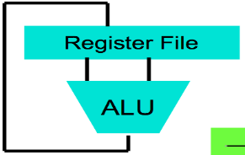
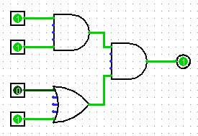
计算机的层次结构
应用程序
不同用户处在不同层次
temp = v[k];
v[k] = v[k+1];
v[k+1] = temp;
不同层次具有不同属性
高级语言 (C)
Compiler(翻译)
不同层次使用不同工具
汇编语言 (MIPS)
lw $t0, 0($2)
lw $t1, 4($2)
sw $t1, 0($2)
sw $t0, 4($2)
不同层次代码效率不同
Assembler(汇编)
操作系统
0000 1001 1100 0110 1010 1111 0101 1000
1010 1111 0101 1000 0000 1001 1100 0110
1100 0110 1010 1111 0101 1000 0000 1001
0101 1000 0000 1001 1100 0110 1010 1111
指令集架构层 ( MIPS)
Software
Hardware
(解释)
Regwirte=1,Branch=Jump=0
RegDst=0
Aluop=00110
……
微代码层
硬件逻辑层
使用布尔代数和真值表
Notes:
不同属性：C语言：编程规范，语法规则。组成原理：指令集架构，微代码。难度不同
MIPS指令格式见教材26页

Slide 23
计算机的层次结构
应用程序
透明性概念
高级语言 (e.g., C)
•本来存在的事物或属性，从某个角度去看，却好像不存在；
Compiler(翻译)
汇编语言 (e.g., MIPS)
•如硬件的特性对C语言程序设计者而言就具有透明性。
操作系统
指令集架构层 (e.g., MIPS)
微代码层
硬件逻辑层
Notes:
各层之间是什么关系？互相有无影响？

Slide 24
计算机的层次结构
应用程序
系统观
高级语言 (e.g., C)
•当硬件结构发生变化时要想到可能对软件产生的影响；
Compiler(翻译)
汇编语言 (e.g., MIPS)
•不同类型的软件对硬件有不同的要求；
操作系统
•编程的CPU硬件相关性，编程应查阅对应CPU的编程手册。
指令集架构层 (e.g., MIPS)
微代码层
硬件逻辑层

Slide 25
计算机的层次结构
软/硬件的分界线
应用程序
高级语言 (e.g., C)
•分界线在哪里？
Compiler(翻译)
汇编语言 (e.g., MIPS)
•分界线即软、硬件的接口，是指令操作硬件的入口；
操作系统
•指令格式及指令的设计与硬件关联！
指令集架构层 (e.g., MIPS)
微代码层
硬件逻辑层

Slide 26
本节重点
1
冯诺依曼体系结构
2
计算机的层次结构

Slide 27
Thanks

